Slide 1
신청서 작성 안내
      신청서 작성 가이드(2p.)에 맞추어 작성합니다.
      신청서 틀(레이아웃)을 임의 수정하지 않고 작성합니다.
      폰트는 맑은고딕으로 작성합니다. (변경 금지)
      상품 사진은 구획되어 있는 영역에 맞추어 삽입해주세요.
      기타 제출 서류와 함께 PPT 원본 파일로 제출해주세요.
      양식에 어긋나는 서류 제출 시 심사에 제한이 있을 수 있습니다.

Slide 2
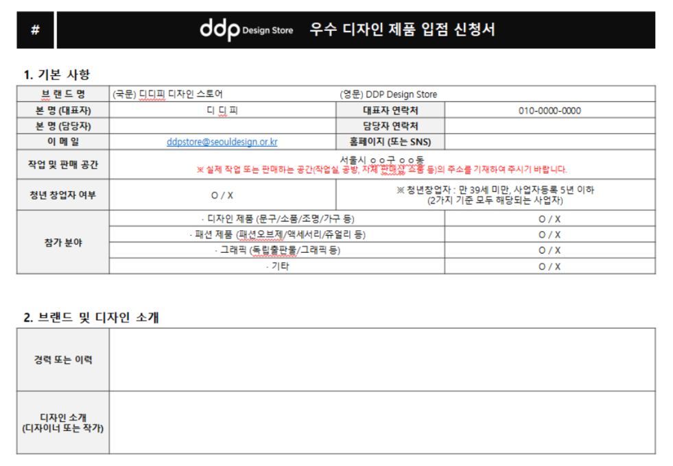
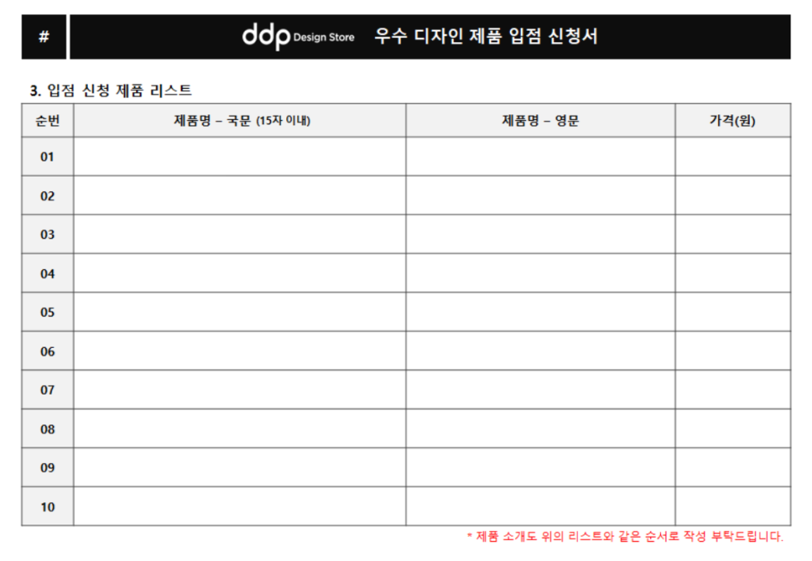
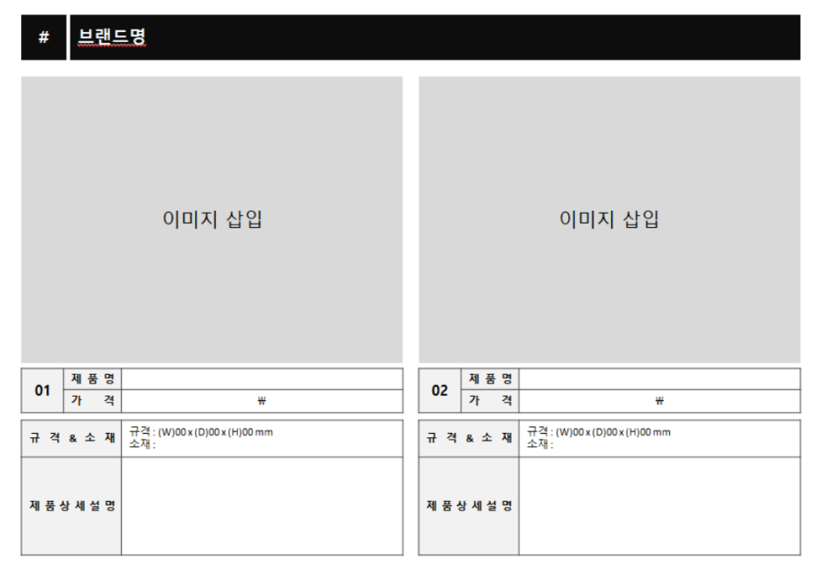
신청서 작성가이드
1
2
양식에 따라 작성
(기존 틀에 맞춰 페이지 넘어가지 않도록 작성)
▶ 한가지 제품이 색상이 다양할 경우 (총N종)으로 한 칸에 작성
▶ 10개 이상 시 1페이지 추가 생성하여 작성
3
1. 브랜드명 기입
2. 제품 사진
(전체 형태가 나온 1~2장만 삽입)
3. 제품 순서대로 번호 기입
(추가 상품은 뒷장에 이어서
03, 04 … 순서로 기입)

Slide 3

#
우수 디자인 제품 입점 신청서
1. 기본 사항
업체명 | (국문) (영문) | 브랜드명 | (국문) (영문)
본 명 (대표자) |  | 대표자 연락처 | 010-0000-0000
본 명 (담당자) |  | 담당자 연락처 | 010-0000-0000
이 메 일 |  | 홈페이지 (또는 SNS)
작업 및 판매 공간 | ※ 실제 작업 또는 판매하는 공간의 주소(계약서 및 재고 발송) | 재단 연계 사업 여부 | Ex) 2026년 서울디자인창업센터
청년 창업자 여부 | O / X ※ 청년창업자 : 만 39세 미만, 사업자등록 5년 이하 (2가지 기준 모두 해당되는 사업자) | 기업매출 | 2026년
참가 분야 | · 리빙 (데코소품/주방용품/조명/패브릭 등) |  | O / X
 | · 문구 (필기구/노트/엽서/스티커/데스크 용품 등) |  | O / X
 | · 패션잡화 (패션오브제/액세서리 등) |  | O / X
 | · 기타 (관광기념굿즈/푸드/키즈 등) |  | O / X
2. 업체 및 브랜드 소개
※ 접수 시 스토어기준에 맞춰 수정하여 드리니 우선 체크해주세요.
경력 또는 이력, 디자인 소개 등

Slide 4
#
우수 디자인 제품 입점 신청서
3. 입점 신청 제품 리스트
순번 | 제품명(국/영문) |  | 색상명/사이즈명 (필요시 기재) | 가격(원)
01 | Ex) 필통 | Pencil case | Ex) 노랑, 파랑 (총2종)
02 | Ex) 액자 | Photo frame | Ex) 스몰, 미듐, 라지 (총3종) | 스몰 10,000원 미듐 15,000원 라지 20,000원
03
04
05
06
07
08
09
10
* 제품 소개도 위의 리스트와 같은 순서로 작성 부탁드립니다.

Slide 5
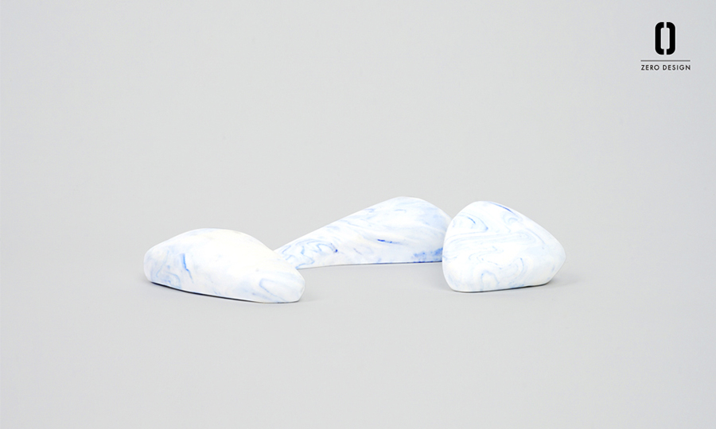
#
브랜드명(작성)
( 작 성 예 시 )
03 | 제품명 | (예시) 필통_노랑/파랑(총2종)
 | 소비자가 | (예시) \ 10,000
04 | 제품명 | (예시) 액자_스몰/미듐/라지(총3종)
 | 소비자가 | (예시) 스몰 \ 10,000/미듐 \15,000/라지 \20,000
규격&소재 | 규격 : (가로)170 x (세로)40 x (깊이)40 mm 소재 : 패브릭
제품상세설명
DDP특화 아이디어 (우대사항) | 아이디어 기재나 이미지 시안 삽입
수상이력(가산점)
규격&소재 | 규격 : (가로)170 x (세로)40 x (깊이)40 mm 소재 : 스테인드글라스
제품상세설명
DDP특화 아이디어 (우대사항) | 아이디어 기재나 이미지 시안 삽입
수상이력(가산점)

Slide 6
#
브랜드명(작성)
이미지 삽입
이미지 삽입
01 | 제품명
 | 소비자가 | \
02 | 제품명
 | 소비자가 | \
규격&소재 | 규격 : (W)00 x (D)00 x (H)00 mm 소재 :
제품상세설명
DDP특화 아이디어 (우대사항)
수상이력(가산점)
규격&소재 | 규격 : (W)00 x (D)00 x (H)00 mm 소재 :
제품상세설명
DDP특화 아이디어 (우대사항)
수상이력(가산점)

